Slide 1
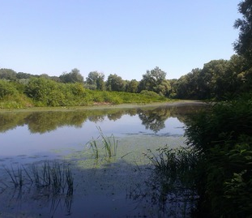
Marótzugi holtág és vizsgálatának bemutatása
Csere Martin, Erdei Krisztián, Rozgonyi Richárd László

Slide 2
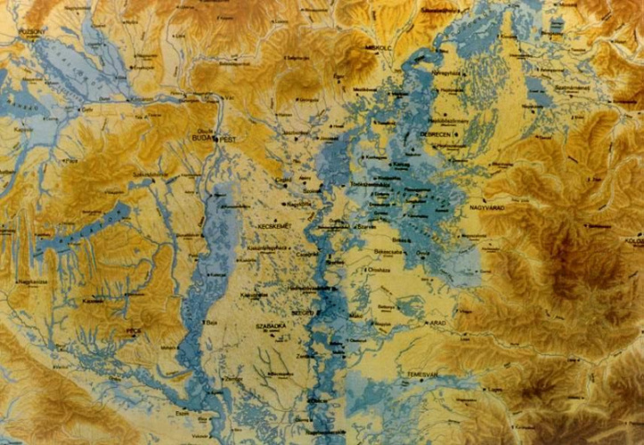
A holtág kialakulása és jellemzői
Kialakulása:
Tisza szabályozása.
isza
1860-ban a Tisza bal oldali hullámterének a 43.átmetszésével alakult ki.

Slide 3
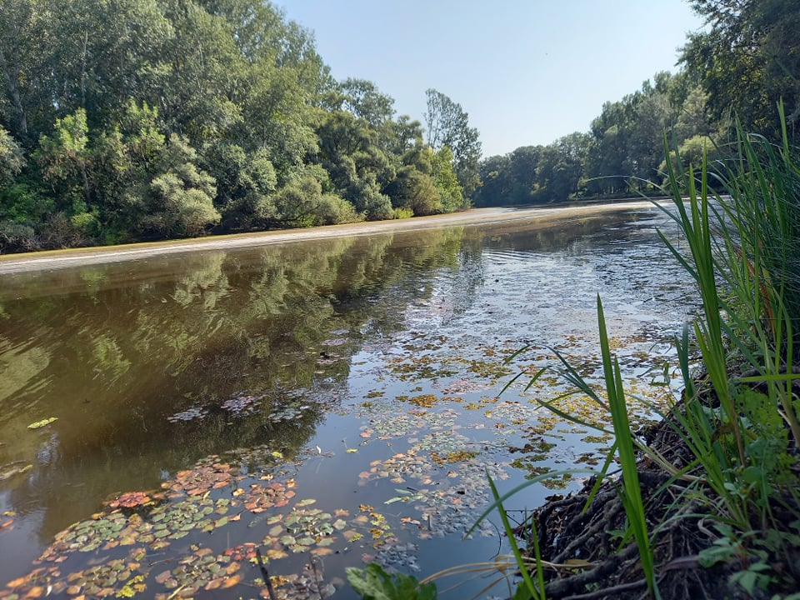
Elhelyezkedése
Gávavencsellő külterületén található.
Szélessége:60m.
Hossza:1,8km.
14,2ha víztérfogat.

Slide 4
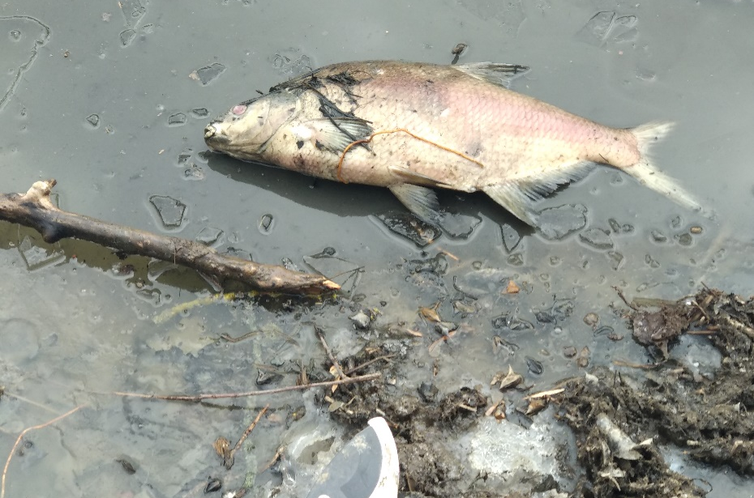
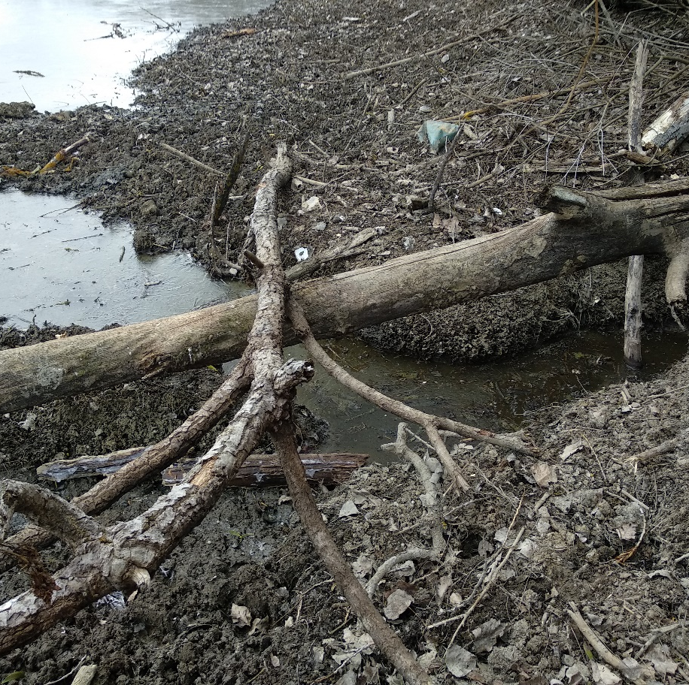
Állatvilága és növényvilág:
Állatvilág:
európai hód, tőkés réce, nyári lúd, nagy kócsag, jégmadár, fekete gólya, pézsmapocok, vizipatkány.
Halállomány: Ponty, ezüstkárász, aranykárász, szivárványos ökle, veresszárnyú keszeg, karikakeszeg, szélhajtó küsz, compó, csuka, amúr, harcsa,
Növényvilág:
Gyalogakác(invazív faj), páfrány félék, sulyom, rucaöröm, tündérózsa, vízitök, nyílfű, gyékény, nád, parti füzesek, nyárasok, tavi káka, tavaszi tőzike

Slide 5
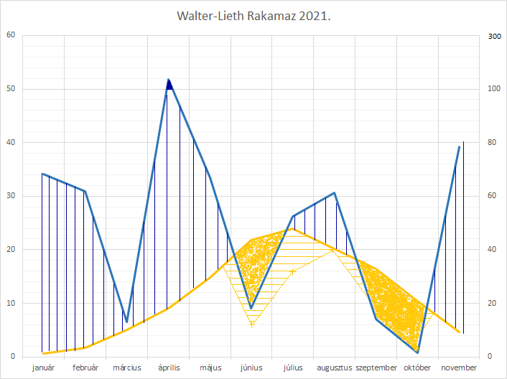

Slide 6
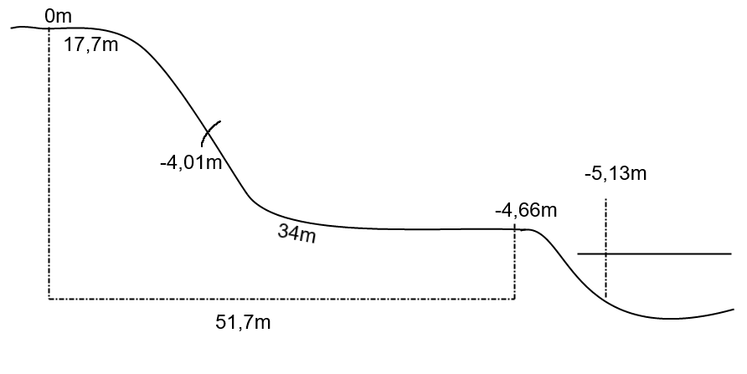

Slide 7
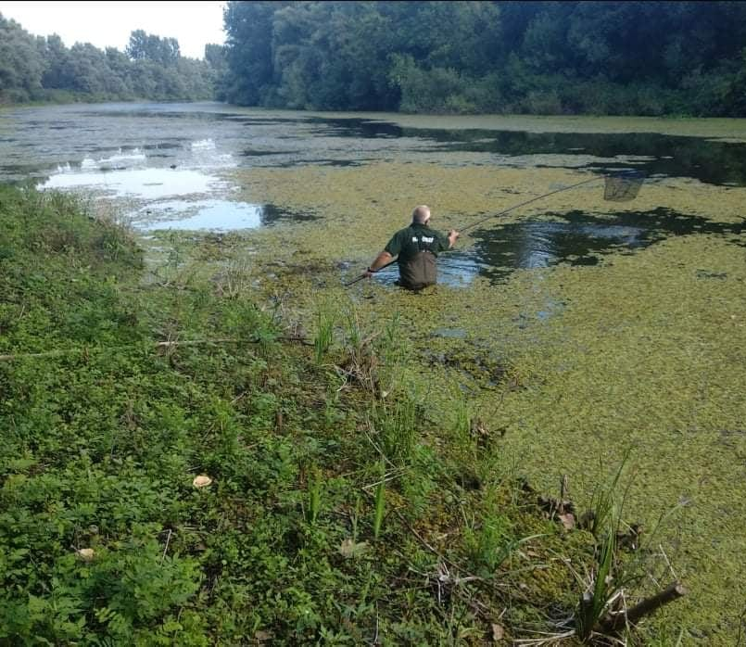
ELŐZŐ DIÁBÓL LEVONHATÓ KÖVETKEZTETÉSEK
A holtág vizkészlete extrém módon érzékeny a szárazságra.
Ez egyre gyakoribb, gyorsitja az eutrofizációs folyamatot.

Slide 8
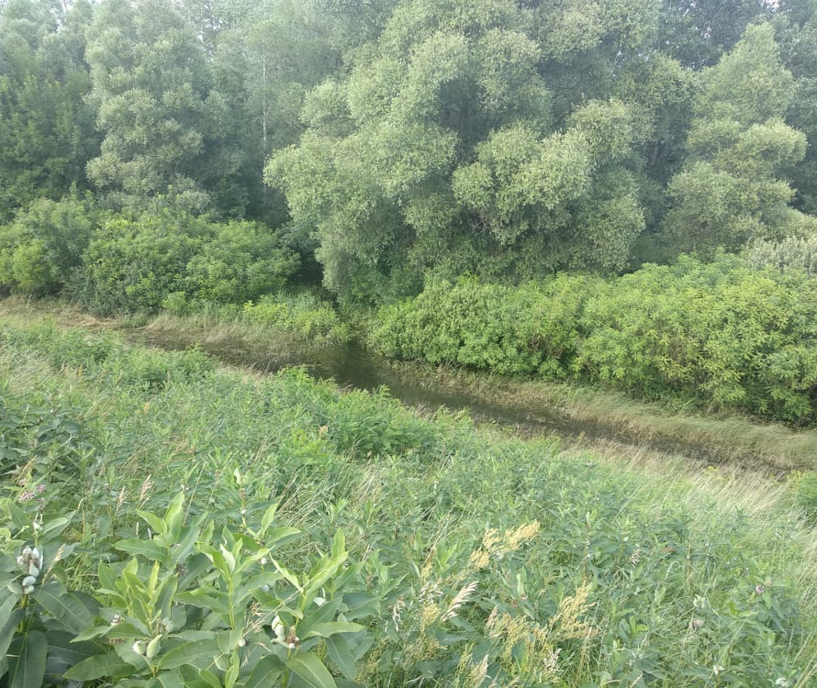
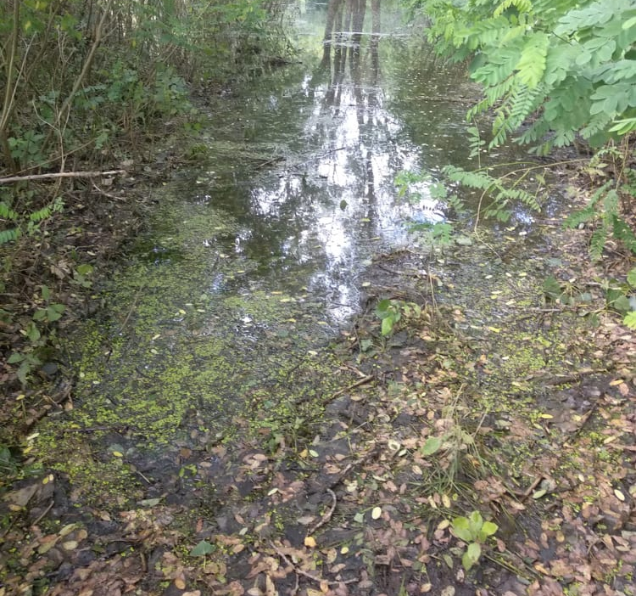
Vízállása
Apadása: Gyakori
Áradása: Tisza áradásánál elég magas.

Slide 9
Iszapminta vétel bemutatása és folyamata következik a marótzugi holtágon:

Slide 10
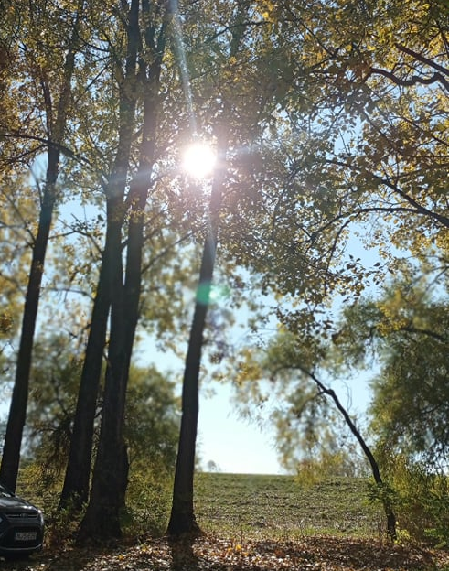
Gyakorlat elvégzése
A helyszínen történő mintavétel folyamata

Slide 11
Előkészület
Csónak készenlétbe helyezése, eszközünk összeszerelése.
Ezek után, a csónakot a vízre helyezzük. A csónakot, a part közelében tartani.

Slide 12
Elvégzés
Két ember beszáll, a csónakba Az egyik emberünk a csónakot evezi, és a kötelet tartja. A másik emberünk, a mintavételt fogja végezni.
A mintavételt fajta mintavevővel vettük.

Slide 13
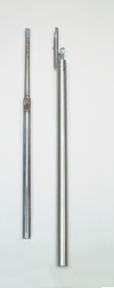
Az iszapmintavevő
A mintát "dugattyús" mintavevővel vettük!
Felépítése: külső, rozsdamentes acél cső és benne egy szorosan illeszkedő dugattyú.

Slide 14
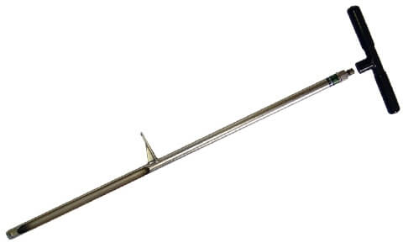
Az iszapmintavevő
Az acél csőhöz hosszabbítható nyelet szerelünk, hogy elérjük az iszap felső rétegét. A dugattyú végéhez kötelet erősítünk.

Slide 15
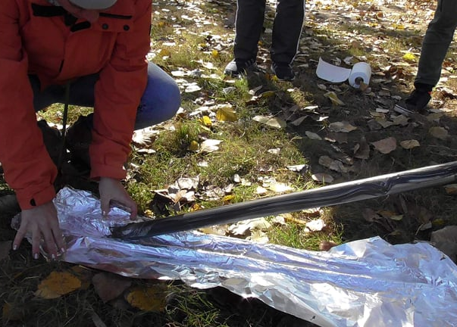
Az iszapminta
Az iszapmintánkat, alufóliába becsavarjuk, úgy hogy az iszapmintánt ne sérüljön meg, vagy ne törjön el.

Slide 16
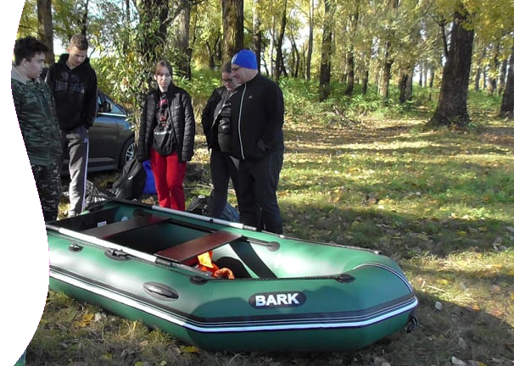
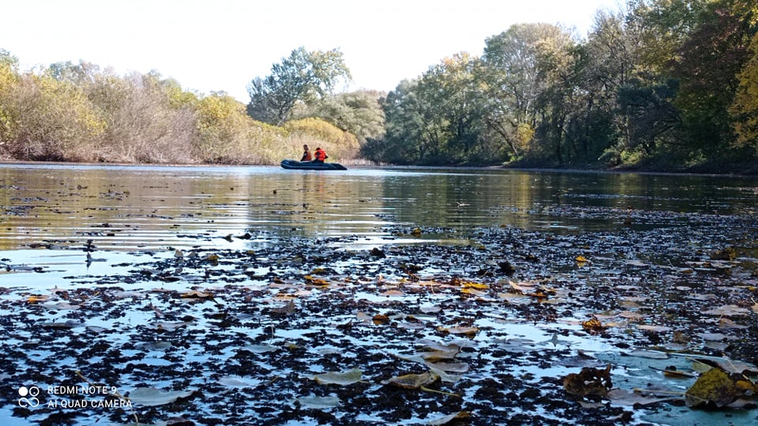
A gyakorlat elvégzése után, letisztítjuk az iszapmintavevőnket, és a csónakunkat. Az iszapmintavevőt szétszereljük.

Slide 17
Köszönjük, a figyelmet!
Az előadást, Csere Martin, Erdei Krisztián és Rozgonyi Richárd László 10.C Környezetvédelmi tagozatos diákjai készítették.

